Slide 1

第2章 CSS基础
华清远见-成都中心

Slide 2

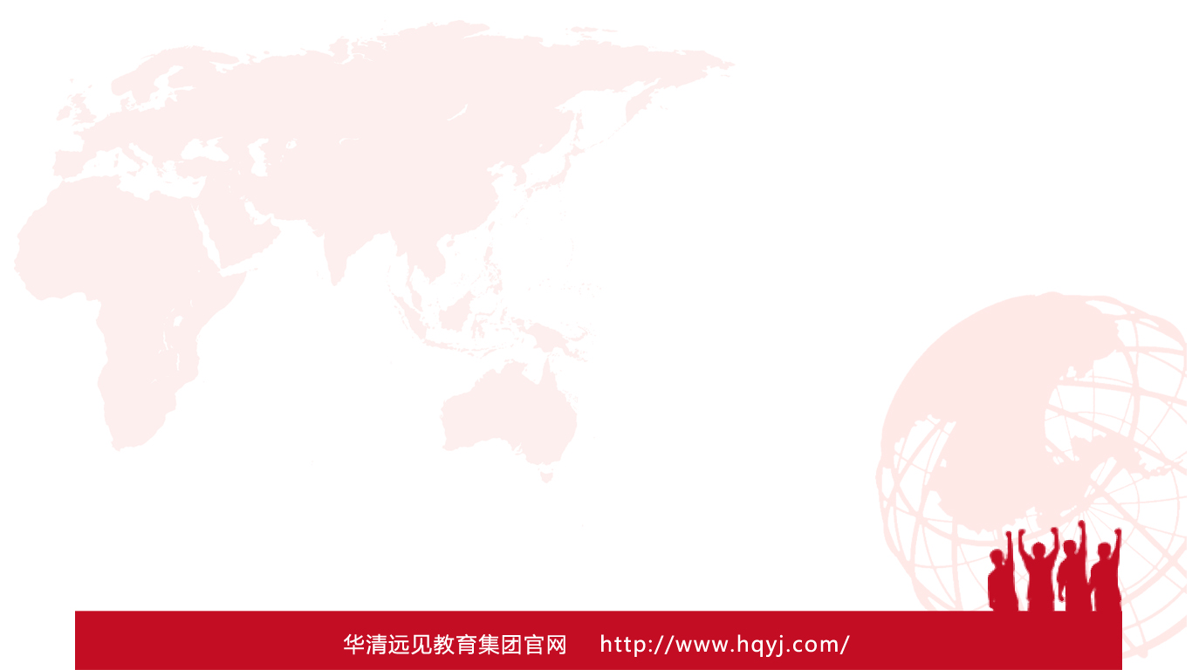

教学提纲
什么是CSS？
CSS的引入方式；
CSS语法基础；
CSS注释；
CSS优先级；
CSS选择器；
CSS的继承性和叠加性；
float的使用
CSS盒子；
定位；
常用的CSS；
浏览器的兼容性

Slide 3
CSS是什么？
CSS是(Cascading Style Sheets)层叠样式表的缩写。
用于控制网页的样式和布局, 修饰页面效果，可以配合脚本语言动态的对网页各元素进行格式化，在提升用户体验方面功不可没。
CSS1
  作为一项 W3C 推荐，CSS1 发布于 1996 年 12 月 17 日。1999 年 1 月 11 日，此推荐被重新修订。
CSS2
  作为一项 W3C 推荐，CSS2 发布于 1999 年 1 月 11 日。CSS2 添加了对媒介（打印机和听觉设备）和可下载字体的支持。
CSS3
  CSS3 将 CSS 划分为多个小模块:盒子模型、列表模块、超链接方式 、语言模块 、背景和边框 、文字特效 、多栏布局等。

Slide 4
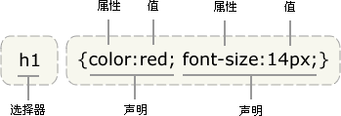
CSS是什么？
样式表由一组决定显示格式的规则组成，这些规则用于定义网页中HTML元素内容的显示格式。

Slide 5
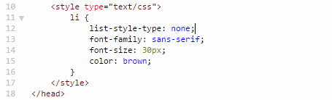
CSS的引入方式
行内样式：
内嵌样式：
引入样式：
效果：
Notes:
测试代码:
<!DOCTYPE html>
<html>
<head>
<meta charset="utf-8" />
<title></title>
<style type="text/css">
div.title {
font-family: "华文行楷", "宋体", "Times New Roman", Arial;
text-align: center;
font-weight: bold;
color: #444444;
background-color: #808080;
</style>
</head>
<body>
<div class="title">新闻标题</div>
</body>
</html>

Slide 6
CSS引入方式的优先级
优先级是指最终哪个样式规则作用于指定元素；
就近原则；
理论：行内>内嵌>引入；
实际：内嵌、导入在同一个文件头部，谁离的近谁的优先级高；

Slide 7
CSS语法基础
CSS语法
  一个CSS样式表代码由一个或多个CSS规则组成；
  CSS样式规则由选择器和格式声明语句组成；
  选择器通常是您需要改变样式的 HTML 元素；
  格式声明语句放在{ }内；
  每一条格式声明语句由“属性名:属性值”对组成，属性名和属性值间以冒号隔开，每条声明语句以分号“;”结束。
  CSS对大小写不敏感。

Slide 8
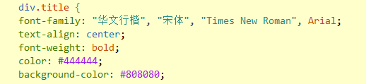

CSS语法基础
属性
  在格式声明语句中，属性名称与属性值之间以冒号“：”隔开，属性值不需要使用引号括起来，除非属性值是由多个单词组成。
  有的属性可以指定多个属性值，多个属性值间以“,”隔开。
  当定义多个值时，浏览器按照从前向后顺序选择属性值。如果第1个值有效，则尝试使用，如果第1个无效，则使用第2个，依次类推。
效果：
Notes:
测试代码:
<!DOCTYPE html>
<html>
<head>
<meta charset="utf-8" />
<title></title>
<style type="text/css">
div.title {
font-family: "华文行楷", "宋体", "Times New Roman", Arial;
text-align: center;
font-weight: bold;
color: #444444;
background-color: #808080;
</style>
</head>
<body>
<div class="title">新闻标题</div>
</body>
</html>

Slide 9
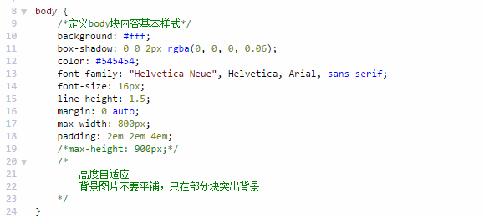
CSS注释
效果：
Notes:
测试代码:
<!DOCTYPE html>
<html>
<head>
<meta charset="utf-8" />
<title></title>
<style type="text/css">
div.title {
font-family: "华文行楷", "宋体", "Times New Roman", Arial;
text-align: center;
font-weight: bold;
color: #444444;
background-color: #808080;
</style>
</head>
<body>
<div class="title">新闻标题</div>
</body>
</html>

Slide 10
CSS选择器
id选择器:
  #idname
class选择器：
  .classname
标签选择器：
  tagname;
交叉选择器：
  tagname.classname、tagname#idname
群组选择器：
  多个选择器之间用’隔开
后代（包含）选择器：
  父级和子级之间用空格隔开
通用选择器：
  *{}

Slide 11
CSS的继承性和叠加性
继承性:
  后代会继承祖先的文字相关的属性和样式，例如，body是所有元素的祖先，所有标签都是他的后代：body {font-family:helvetica,arial,sans-serif;}
叠加性：
  同一个元素可能会被多个样式规则指定；

Slide 12
选择器的css优先级
单个选择器优先级
  行内样式 > ID选择器 > Class选择器 >元素选择器
Notes:
CSS样式定义的优先级顺序总结
层叠优先级是:
浏览器缺省 < 外部样式表 < 内部样式表 < 内联样式
其中样式表又有:
类选择器 < 类派生选择器 < ID选择器 < ID派生选择器
派生选择器以前叫上下文选择器，所以完整的层叠优先级是:
浏览器缺省 < 外部样式表 < 外部样式表类选择器 < 外部样式表类派生选择器 < 外部样式表ID选择器 < 外部样式表ID派生选择器 < 内部样式表 < 内部样式表类选择器 < 内部样式表类派生选择器 < 内部样式表ID选择器 < 内部样式表ID派生选择器 < 内联样式...共12个优先级

Slide 13
float-浮动
可改变普通文档流的排列方式，可以使得块元素在同一行中排列，方便我们布局；
float分为左浮动、右浮动；
浮动就是让元素脱离基本的文档流，其他元素忽略他的存在；
如果上一个元素没有浮动，那么元素是浮动不上去的；
非浮动元素忽视浮动元素的存在；
Notes:
此内容，设计到优化和高效细节---需要经验性的指点和说明

Slide 14
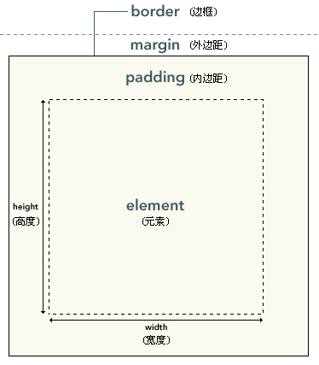
盒子模型
CSS 盒子模型 (Box Model) 规定了元素处理元素内容、内边距、边框 和 外边距 的方式。

Slide 15
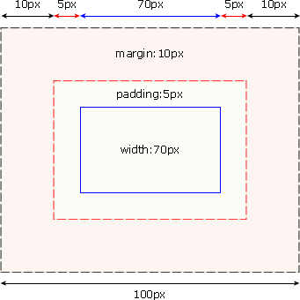
盒子模型
在 CSS 中，width 和 height 指的是内容区域的宽度和高度。增加内边距、边框和外边距不会影响内容区域的尺寸，但是会增加元素框的总尺寸。
假设框的每个边上有 10 个像素的外边距和 5 个像素的内边距。如果希望这个元素框达到 100 个像素，就需要将内容的宽度设置为 70 像素，请看下图：

Slide 16
边框的常见问题
大多数HTML元素的盒子margin、padding属性默认值为0，少数盒子有来自浏览器的非0默认值，如body、p、ul、li、form，我们需要全局reset；
相邻两兄弟元素的左右外边距会累加，上下外边距会发生合并；
设定一个块元素居中：margin:0 auto;

Slide 17
块元素和行元素的相互转换
块元素转行元素
  display:inline;
行元素转块元素
  display:block;

Slide 18
定位
默认为static，也就是说没有定位属性；
有定位属性的元素完全脱离文档流；
相对定位:position:relative;
  参照元素本来的位置进行偏移；
  原本所占的空间保留；
  位置通过z-index，top，right，bottom，left设定；
  移动时会覆盖其他元素；
绝对定位:position:absolute;
  相对于离他最近的有定位属性的父级元素进行定位；
  原本的位置不再保留；
  位置通过z-index，top，right，bottom，left设定；
固定定位:position:fixed;
  元素会相对于浏览器窗口进行定位
  元素的位置可以通过z-index，top，right，bottom，left设定

Slide 19
常用CSS
CSS 背景
  background-color、 background-img、 background-repeat、 background-position
CSS 文本属性
  font-family、font-size、color、 text-decoration、text-align、line-height、text-indent
CSS 链接
  a:link ，a:visited，a:hover，a:active
CSS 列表
  display:inline-block;
CSS 表格
  border-collapse:collapse -> 表示边框合并在一起。
  border-collapse:separate -> 表示边框之间的间距，间距的大小用border-spacing:10px;定义
CSS框：
  border、border-radius、box-shadow、margin、padding、overflow;

Slide 20
常用CSS
cursor
  Pointer、crosshair、text、wait、default、help
visibility 和 display
  visible ，hidden
透明度
  opacity：w3c标准，取值范围：0-1
  filter:alpha(opacity=50):IE浏览器支持，取值范围0-100，整数

Slide 21
命名规范
对于唯一性、结构性的模块，使用id选择器，其他一般采用class选择器；
选择器命名一律使用小写字母；
要有合理的注释；
结构上有父子包含关系的，应通过命名体现；
名字不能以数字开头；
多个单词之间用-分开；
要见名知意；

Slide 22
开发技巧
尽量少用margin，选用padding或position代替；
宽高固定、子元素较多且类型多位置杂乱的区域，尽量用定位方法来实现；
能设置具体宽高的尽量设置；
用常见的标签和CSS属性；
不要用行级标签和文字标签当做划分区域的标签；
尽量不要在行级标签内嵌套块级标签；
了解自己写的每一个标签，深入理解盒子；
深刻理解区块的概念，把页面严格的分成不同的区块，尽量避免不同区块之间的冲突；
一定要培养自己的开发思路，一定一定一定不要去复制别人的代码；

Slide 23
浏览器兼容性
什么是浏览器兼容性
  当我们使用不同的浏览器（Firefox IE7 IE6）访问同一个网站，或者页面的时候，会出现一些不兼容的问题，有的显示出来正常，有的显示出来不正常，我们在编写CSS的时候会很恼火，刚修复了这个浏览器的问题，结果另外一个浏览器却出了新问题。而兼容就是一种办法，能让你在一个CSS里面独立的写支持不同浏览器的样式。解决兼容性问题大致有三种办法。
    全局CSS样式设置
    常用CSS兼容性样式
    CSS HACK
浏览器市场份额统计
  http://tongji.baidu.com/data/browser

Slide 24
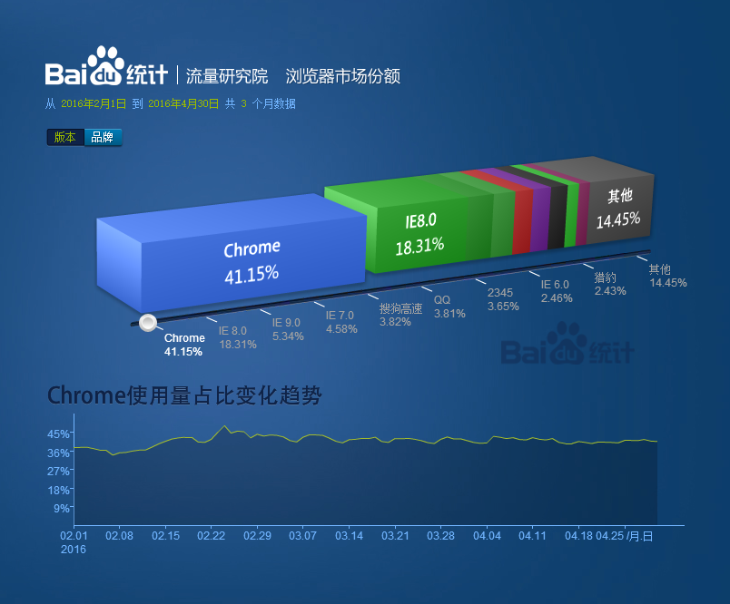

Slide 25
浏览器兼容性
全局CSS样式设置
1、清除网页中所有标签的内外边距
body,div,ul,li,ol,a,span,h1,h2 { margin:0px; padding:0px;}
2、全局字体设置
body{ font-size:12px; font-family: simsun,arial,helvetica; background:#fff; }
3、标题样式设置
h1{padding:11px 0 0; margin-bottom:4px;font:normal 20px/30px 黑体;text-align:center;}
h2 { padding:6px 0 0; margin-bottom:4px; font:normal 20px/30px 黑体; text-align:center; }
h3{font-size:12px}
h4{font-size:12px;font-weight:normal}
4、项目符号和编号
ul,ol,li{ list-style: none ; }

Slide 26
浏览器兼容性
全局样式设置
5、图片
img{ border:none; }
6、超级链接
a{ text-decoration:none; cursor:pointer; }
a:link,a:visited{ color:#004276; }
a:hover{ text-decoration:underline; color:#ba2636; }
7、清除与浮动
.floatLeft{ float:left; }
.floatRight{ float:right; }
.clear{clear:both; }
.blank10{height:10px; overflow:hidden; clear:both; }
8、字体颜色
.black {color:#000;}
.white {color:#fff;}
.red {color:#e10007;}
.grey {color:#454545;}
.orange {color:#ff7200;}
.blue {color:#3a8ecf;}

Slide 27
其它常用CSS兼容问题
布局页面水平居中
  使用div布局时，要想让整个网页居中显示，不同浏览器显示效果不一样。在IE下要想让box层居中显示，使用text-align就可以了；但在Firefox下不起作用，需要在box上加margin:0px auto来实现。因此满足所有浏览器的效果，则可将两种代码整合。 如下例所示：
<style type="text/css">
body{ margin:0px; padding:0px; text-align:center; }
.box{ text-align:left; margin:0px auto; }
</style>
<html>
<body>
<div class="box">测试内容</div>
</body>
</html>

Slide 28
其它常用兼容性问题
DIV中单行内容垂直居中（例如：新闻标题）
<style type="text/css">
.title{ height:30px; line-height:30px; text-align:center;}
</style>
<html>
<body>
<div class="title">新闻标题</div>
</body>
</html>

Slide 29
其它常用兼容性问题
IE中DIV浮动时，margin左右加倍的问题
  设置为float的div在IE下设置的margin会加倍。这是一个IE6都存在的bug。解决方案是在这个div里面加上display:inline;
<style type="text/css">
.div{
float:left;
margin:10px;
display:inline;
}
</style>

Slide 30
其它常用兼容性问题
IE6下无法定义1px行高的容器
  为什么无法定义1px左右高度的容器，IE6下这个问题是因为默认的行高造成的。解决办法：overflow:hidden
.blank1{
height:1px;
overflow:hidden;
background-color:#ccc;
}

